Slide 1
КОГПОБУ СКПИСО · 2026
Отчёт по учебной практике
Разработка образовательного портала «ЦифроПомощник»
Мультимедийный портал для развития цифровой грамотности населения
Студент группы 24П-1 · Специальность «Информационные системы и программирование»
Шабалин Альберт

Slide 2
ПМ.12
Учебная практика
Сведения о практике
Ключевые задачи
Период: 3–16 июня 2026 года
Место: КОГПОБУ «Слободской колледж педагогики и социальных отношений»
Профессия: Консультант в области развития цифровой грамотности населения (цифровой куратор)
Проектирование и разработка образовательного портала
Создание мультимедийного контента (аудио, видео)
Вёрстка и интеграция с CMS
Публикация и деплой на хостинг
Обеспечение соответствия ФЗ-152

Slide 3
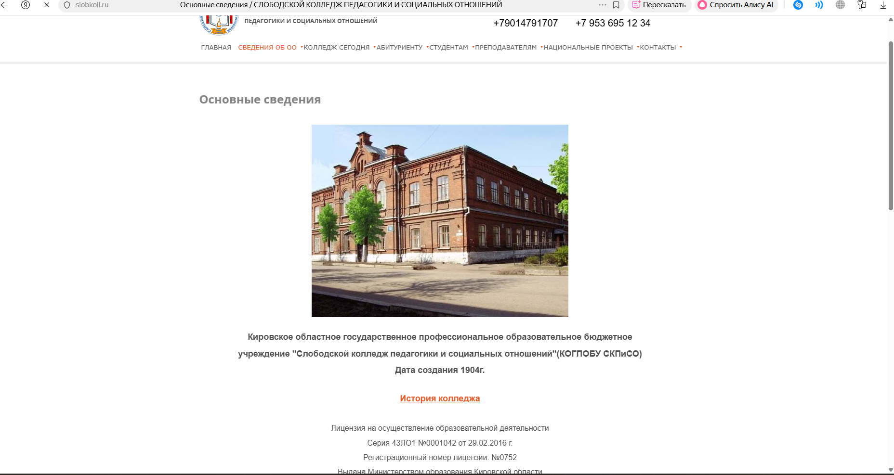
База практики — КОГПОБУ СКПиСО
О колледже
Государственное бюджетное профессиональное образовательное учреждение, г. Слободской
Направления подготовки:
Педагогика
Социальные отношения
Информационные системы и программирование
Адрес: г. Слободской, ул. Рождественская, д. 69
Сайт: slobkoll.ru

Slide 4


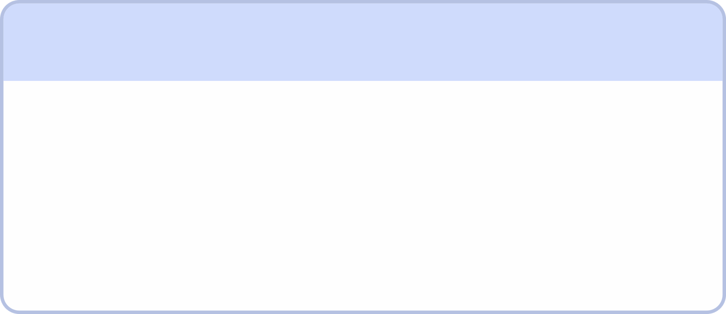
ДНИ 1–2
Проектирование и дизайн
1
2
День 1 — UI/UX в Figma
День 2 — Графика в GIMP
Разработка макетов страниц портала, выбор цветовой гаммы — сине-фиолетовый градиент, проектирование пользовательских сценариев
Создание иконок курсов, оптимизация изображений для веба, подготовка визуальных материалов для контента

Slide 5
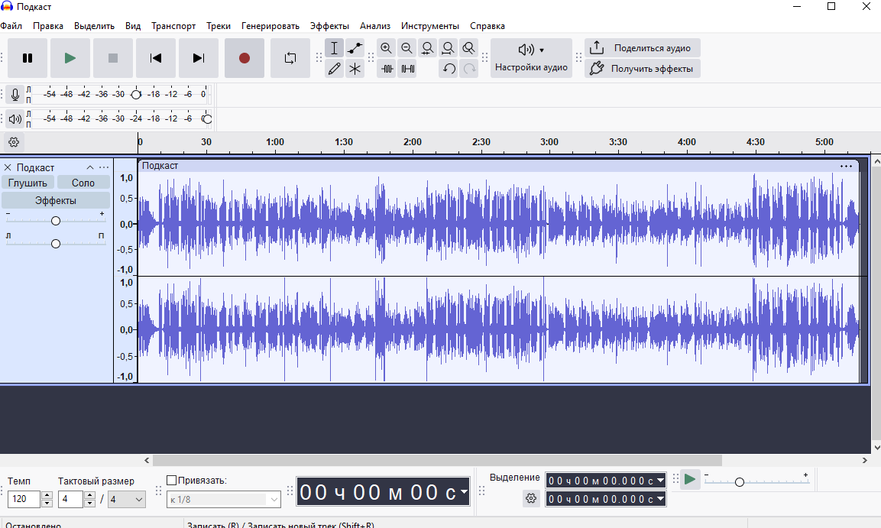
ДНИ 3–5
Создание мультимедиа-контента
День 3
День 4
День 5
Проектирование БД в MySQL Workbench, подготовка текстового контента для курсов
Аудиопроизводство в Audacity — запись и монтаж подкаста по кибербезопасности
Видеомонтаж — создание обучающего видеоролика для образовательного курса

Slide 6
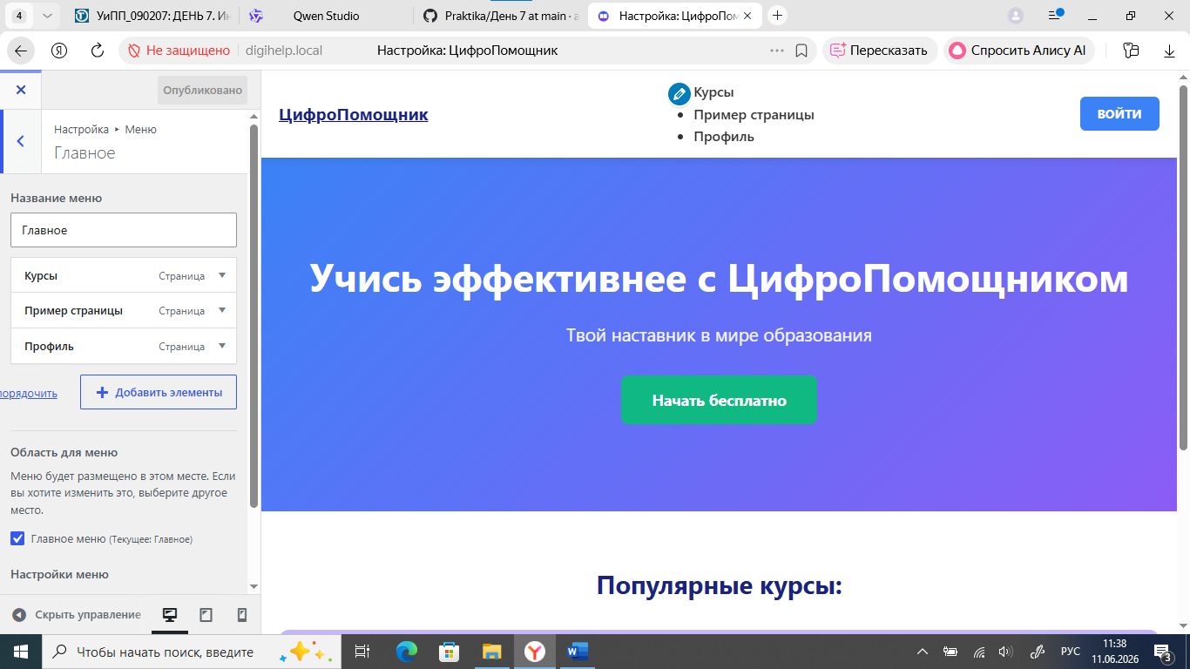
ДНИ 6–7
Front-end и CMS
День 6 — Вёрстка
HTML/CSS вёрстка в Visual Studio Code, настройка локального сервера OpenServer
День 7 — WordPress
Установка CMS, создание кастомной темы, интеграция с базой данных MySQL

Slide 7
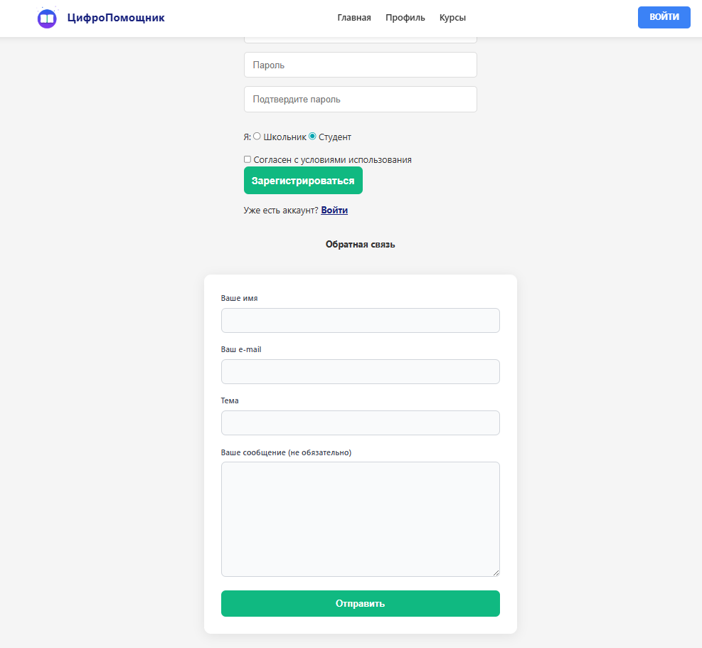

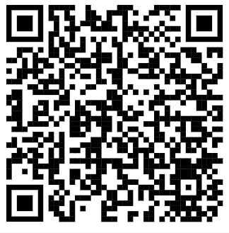
ДНИ 8–9
Наполнение и деплой
День 8 — Контент
День 9 — Публикация
Загрузка видео, аудио и изображений на портал. Создание страниц курсов и методических материалов
Выгрузка на хостинг Beget через FileZilla, настройка домена, публикация политики конфиденциальности (ФЗ-152)
Адрес портала: j95839zj.beget.tech

Slide 8
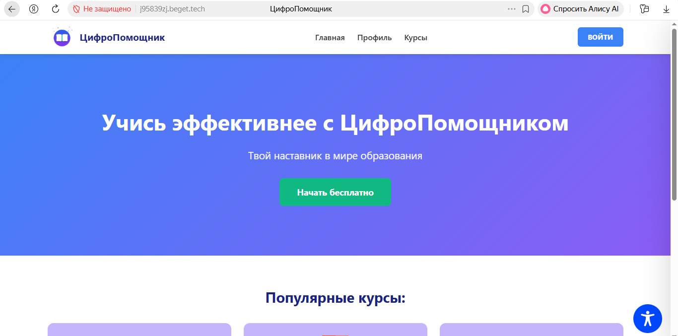

Образовательный портал «ЦифроПомощник»
Курсы на портале
Функционал
Программирование на Python
Веб-дизайн в Figma
Основы искусственного интеллекта
Кибербезопасность
JavaScript
Анализ данных
Видеоуроки и аудиоподкасты
Методические материалы
Интерактивные тесты
Карточки курсов с описанием
Портал полностью готов к использованию

Slide 9




Использованный стек технологий
Дизайн
Разработка
CMS и БД
Figma, Adobe Photoshop — макеты, иконки, графика
HTML5, CSS3, Visual Studio Code — вёрстка и редактирование
WordPress, PHP, MySQL — управление контентом и данными
Мультимедиа
Деплой
Audacity, CapCut/Premiere — аудио и видеопроизводство
OpenServer, FileZilla, хостинг Beget — публикация проекта

Slide 10

Итоги практики
Приобретённые компетенции
Достигнутые результаты
Веб-разработка (HTML, CSS, WordPress)
Обработка мультимедиа (аудио, видео)
Работа с CMS и базами данных
Деплой и администрирование хостинга
Создан полнофункциональный образовательный портал
Размещено 6 курсов с видео, подкастами и материалами
Обеспечена информационная безопасность (ФЗ-152)
Цель практики достигнута — приобретён практический опыт full-stack разработки и создан реальный продукт

